Slide 1
TRONCO ENCEFALICO

Slide 2
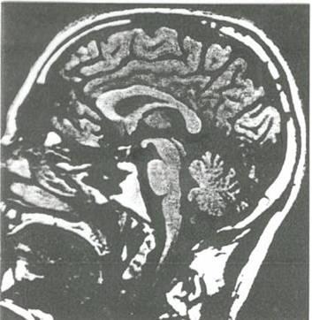
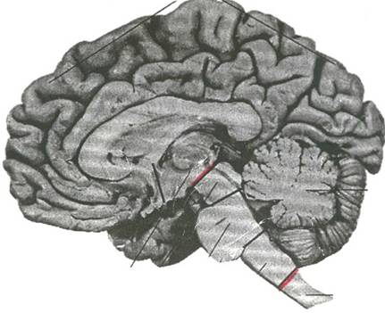
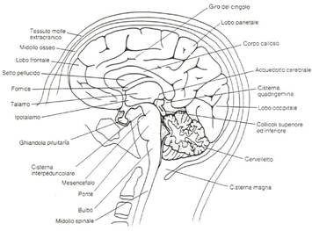
TRONCO ENCEFALICO

Slide 3
TRONCO ENCEFALICO
È la porzione più caudale dell’ Encefalo, localizzato nella Fossa Neurocranica Posteriore, anteriormente al cervelletto.
Consta di TRE porzioni che, in senso CAUDO-ROSTRALE, sono:
BULBO o MIDOLLO ALLUNGATO
PONTE
MESENCEFALO
Il Limite Inferiore può essere localizzato a livello del Grande Foro Occipitale, quello superiore non è ben definibile in relazione al soprastante Diencefalo.

Slide 4
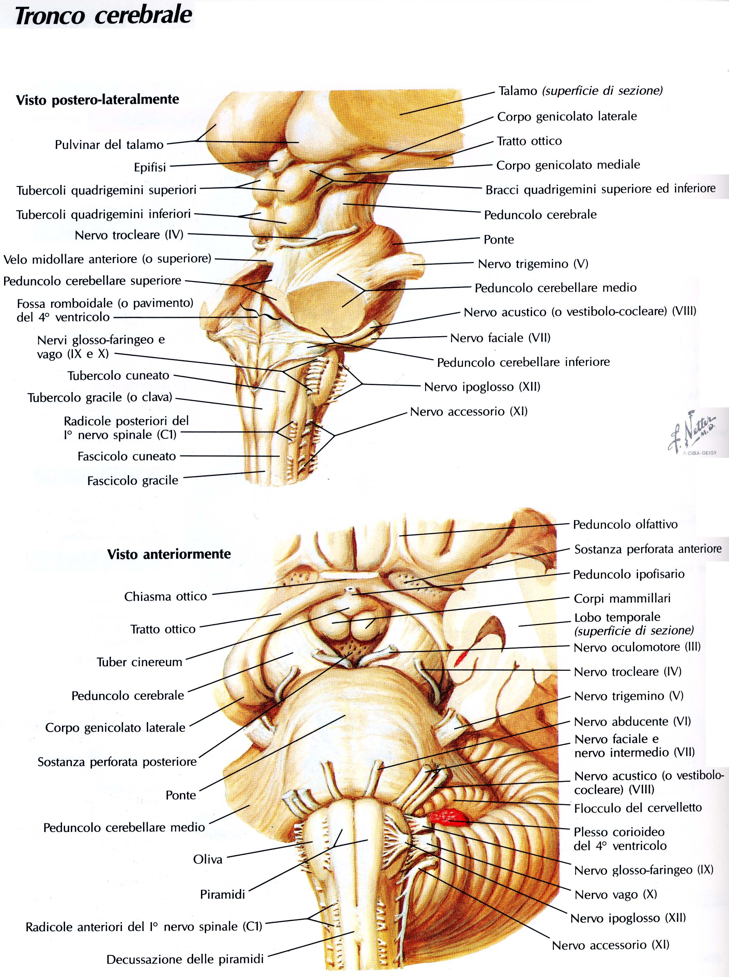
CONFIGURAZIONE ESTERNA del TRONCO ENCEFALICO

Slide 5
Superficie ventrale del tronco encefalico
PROIEZIONE ANTERIORE DEL TRONCO ENCEFALICO

Slide 6
CONFORMAZIONE ANTERIORE del TRONCO ENCEFALICO - BULBO
A livello del BULBO si notano i rilievi delle PIRAMIDI con la Decussazione (ossia l’ Incrocio) delle fibre del Fascio Cortico-Spinale Laterale (o Crociato). Un po’ più lateralmente ci sono le OLIVE BULBARI coinvolte in una via Ascendente che raggiunge il Cervelletto. Vi si osservano le Emergenze dei Nervi Cranici XII (Ipoglosso), XI (Accessorio Spinale), X (Vago), IX (Glossofaringeo)
Dal SOLCO BULBO-PONTINO emergono i Nervi VIII (Acustico o Vestibolo-Cocleare), VII (Faciale ed Intermedio), VI (Abducente, uno dei 3 Nervi Oculomotori).

Slide 7
PROIEZIONE ANTERIORE DEL TRONCO ENCEFALICO

Slide 8
CONFORMAZIONE ANTERIORE del TRONCO ENCEFALICO - PONTE
Il PONTE si presenta come una struttura distesa superiormente al Bulbo, che ricorda, appunto, una morfologia di un «Ponte a Schiena d’Asino».
Più rostralmente un cospicuo nervo emerge dal Ponte (TRIGEMINO, V paio), con una componente più voluminosa (SENSITIVA) ed una meno cospicua (MOTRICE per la Muscolatura Scheletrica di diverse strutture, tra cui i Muscoli Masticatori).
Dal SOLCO PONTO-MESENCEFALICO emerge il IV paio (Nervo TROCLEARE, uno dei Nervi Oculomotori)

Slide 9
PROIEZIONE ANTERIORE DEL TRONCO ENCEFALICO

Slide 10
CONFORMAZIONE ANTERIORE del TRONCO ENCEFALICO - MESENCEFALO
A livello del MESENCEFALO si osservano i 2 PEDUNCOLI CEREBRALI, attraverso i quali transitano Fasci ASCENDENTI e DISCENDENTI.
Vi si osserva anche l’ Emergenza del Nervo OCULOMOTORE (III paio).
Il rapporto con il sovrastante Diencefalo non permette di separarlo nettamente dal Diencefalo stesso.

Slide 11
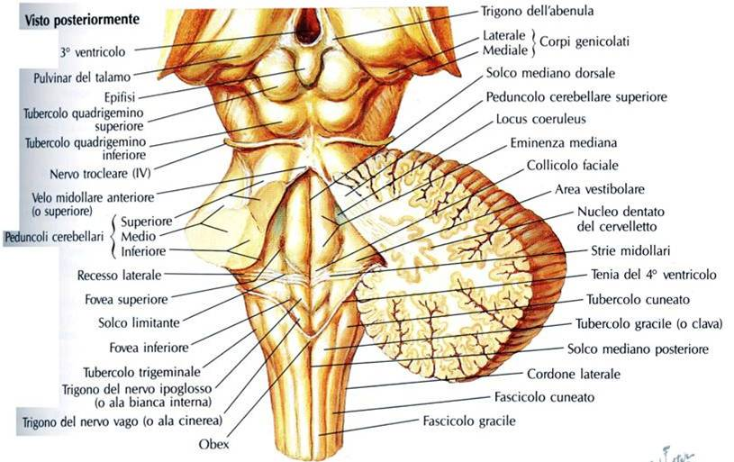
Superficie dorsale del tronco encefalico
PROIEZIONE POSTERIORE DEL TRONCO ENCEFALICO

Slide 12
CONFORMAZIONE POSTERIORE del TRONCO ENCEFALICO – IV VENTRICOLO PORZIONE BULBO-PONTINA
È necessario asportare il Cervelletto e si può così osservare il cosiddetto PAVIMENTO del IV VENTRICOLO encefalico, dove si osservano vari rilievi che corrispondono a strutture di Sostanza Grigia localizzati profondamente nel BULBO e nel PONTE.
Si osservano pure (sezionati) i PEDUNCOLI CEREBELLARI (Superiore, Medio, Inferiore).

Slide 13
Superficie dorsale del tronco encefalico
PROIEZIONE POSTERIORE DEL TRONCO ENCEFALICO

Slide 14
CONFORMAZIONE POSTERIORE del TRONCO ENCEFALICO PORZIONE MESENCEFALICA
Al limite tra Ponte e Mesencefalo è osservabile il Nervo TROCLEARE (IV paio).
Nella Porzione MESENCEFALICA si apprezza la LAMINA QUADRIGEMINA (TETTO MESENCEFALICO)
Essa consta dei 4 TUBERCOLI (o COLLICOLI) QUADRIGEMELLI (o QUADRIGEMINI): di essi, i SUPERIORI contengono NUCLEI intercalati su vie visive; gli INFERIORI sono invece intercalati su vie uditive.

Slide 15
CONFIGURAZIONE INTERNA del TRONCO ENCEFALICO

Slide 16
CONFORMAZIONE INTERNA DEL TRONCO ENCEFALICO
Le strutture interne del Tronco Encefalico sono deputate a:
consentire il passaggio (e l'elaborazione) degli impulsi convogliati dalle vie ascendenti e discendenti rispettivamente diretti a e/o provenienti da cervello, cervelletto e midollo spinale;
prendere parte ad una serie di attività neurologiche, quali il mantenimento dello stato di coscienza, il ciclo sonno-veglia, il controllo respiratorio e cardiovascolare, tramite la Formazione Reticolare;
coinvolgimento nei NUCLEI di molti NERVI CRANICI (o ENCEFALICI), con fibre sensitive che terminano nei nuclei del tronco encefalico e fibre motrici (somatiche e viscerali) che da esso originano.

Slide 17
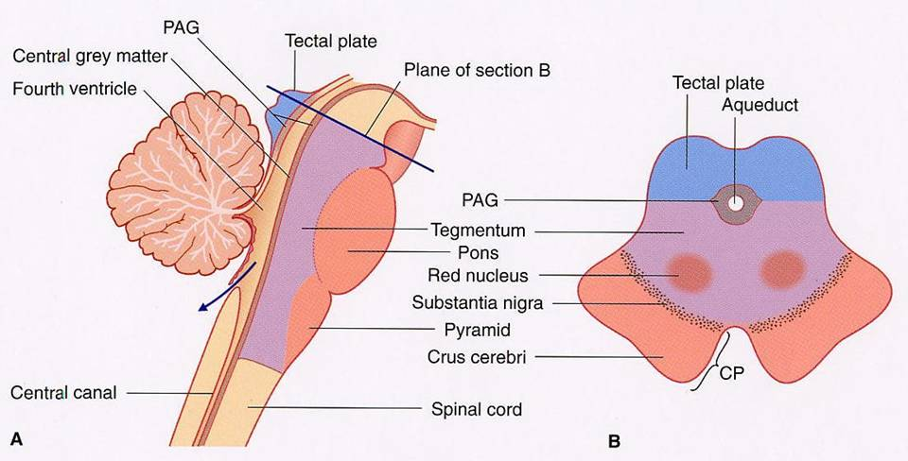
TETTO

Slide 18
ORGANIZZAZIONE GENERALE DEL TRONCO ENCEFALICO
Oltre alla suddivisone caudo-rostrale in BULBO, PONTE e MESENCEFALO, il Tronco Encefalico si può dividere, dorso-ventralmente, nelle seguenti porzioni :
1) TETTO, situato posteriormente;
2) CAVITÀ VENTRICOLARE, tra il tetto e il tegmento;
3) TEGMENTO, nella parte centrale;
4) BASE o PORZIONE BASILARE, situata anteriormente.

Slide 20
TETTO e CAVITA’ VENTRICOLARE del TRONCO ENCEFALICO
- Nel MESENCEFALO è rappresentato dalla LAMINA QUADRIGEMINA. La Cavità Ventricolare è rappresentata dall’ ACQUEDOTTO MESENCEFALICO.
- Nel PONTE e nel BULBO, il Tetto è rappresentato dal Cervelletto. La Cavità Ventricolare è il QUARTO VENTRICOLO.

Slide 22
TEGMENTO DEL TRONCO ENCEFALICO
Vi si ritrovano sia NUCLEI di NERVI ENCEFALICI, sia altri NUCLEI intercalati su altre VIE, tra le quali quelle dirette al Cervelletto.
In particolare, nel MESENCEFALO si ricordino:
SUBSTANTIA NIGRA (Sostanza Nera): così denominata per la presenza del pigmento Neuromelanina. È coinvolta nei circuiti nervosi dei Nuclei della Base (di competenza del Telencefalo);
NUCLEO ROSSO: così denominato per la presenza di catione Ferrico. Coinvolto su VIE di ritrasmissione dal Cervelletto.

Slide 23
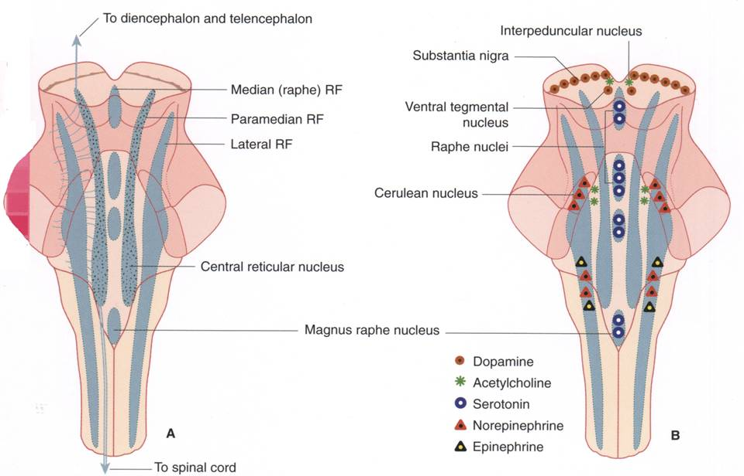
NUCLEI FORMAZIONE RETICOLARE

Slide 24
FORMAZIONE RETICOLARE
Costituisce un insieme di pirenofori «immersi» in una «rete» di fibre nervose amieliniche.
Si organizza in diverse formazioni nucleari:
NUCLEO MEDIANO
NUCLEO PARAMEDIANO
NUCLEO DEL RAFE
NUCLEO DEL RAFE MAGNO
NUCLEO TEGMENTALE VENTRALE

Slide 25
FUNZIONI DELLA
FORMAZIONE RETICOLARE
-controllo dell'alternarsi degli stati di veglia e sonno;
-controllo degli stati di coscienza e dell’attenzione;
-controllo del dolore;
-controllo dell'attività motrice somatica ;
-controllo dell'attività viscerale, coordinando risposte riflesse, in particolare, in risposta alle variazioni di pressione e della tensione di ossigeno e CO₂ (NUCLEO DEL TRATTO SOLITARIO)

Slide 26
NERVI CRANICI (Encefalici)
Tronco Encefalico

Slide 27
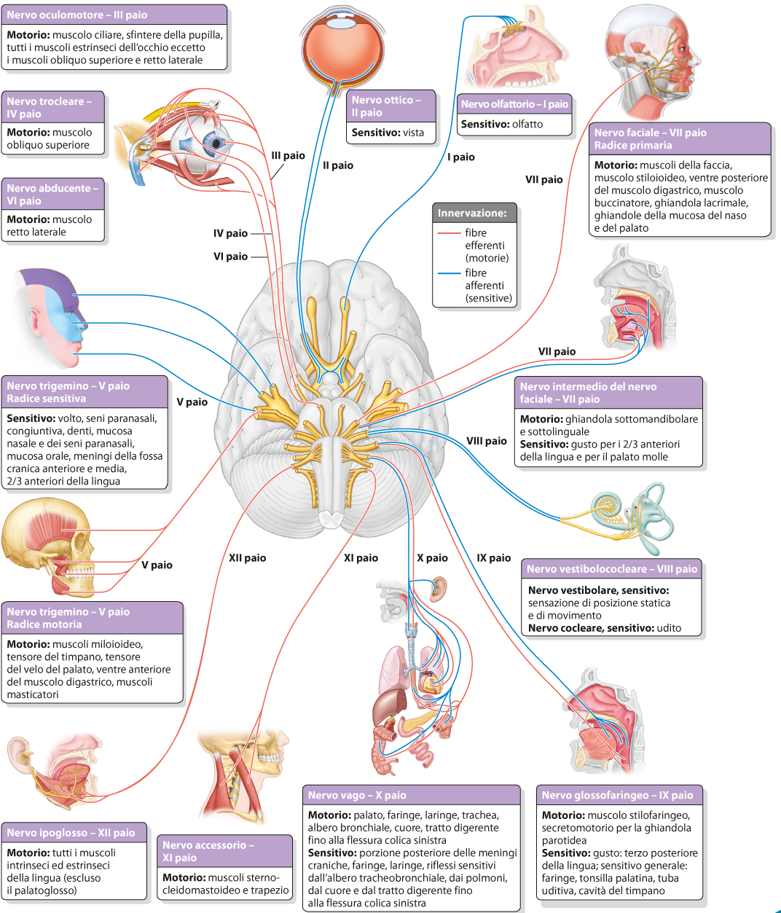
Sensoriale
Sensoriale
Sensoriale
Sensoriale
e Sensoriale
K.L. Moore, A.F. Dalley, A.M.R. Agur Anatomia umana a orientamento clinico Copyright 2015 C.E.A. Casa Editrice Ambrosiana
e Sensoriale

Slide 28
FIBRE AFFERENTI dei NERVI CRANICI
Veicolano informazioni SENSITIVE e SENSORIALI al SNC
FIBRE AFFERENTI SOMATICHE:
GENERALI (Sensitive): per la SENSIBILITA’ GENERALE
SPECIALI (Sensoriali): Vista, Udito, Equilibrio
FIBRE AFFERENTI VISCERALI:
- GENERALI (Sensitive): per la SENSIBILITA’ GENERALE di Organi Viscerali (tra cui Faringe e Laringe)
- SPECIALI (Sensoriali): Olfatto, Gusto

Slide 29
FIBRE EFFERENTI dei NERVI CRANICI
Veicolano stimolazioni MOTORIE ad Organi Effettori
FIBRE EFFERENTI SOMATICHE:
GENERALI: per la Motilità di Muscoli Scheletrici (Estrinseci del Globo Oculare e Muscoli della Lingua)
FIBRE EFFERENTI VISCERALI:
- GENERALI: per la Motilità della Muscolatura Liscia e la Secrezione Ghiandolare
- SPECIALI: per la Muscolatura (STRIATA SCHELETRICA) di Origine Branchiale (Muscoli Mimici, Masticatori, Faringe, Laringe)

Slide 30
Sensoriale
Sensoriale
e sensoriali
Sensoriale
Sensoriale
e Sensoriale
K.L. Moore, A.F. Dalley, A.M.R. Agur Anatomia umana a orientamento clinico Copyright 2015 C.E.A. Casa Editrice Ambrosiana
e Sensoriale

Slide 31
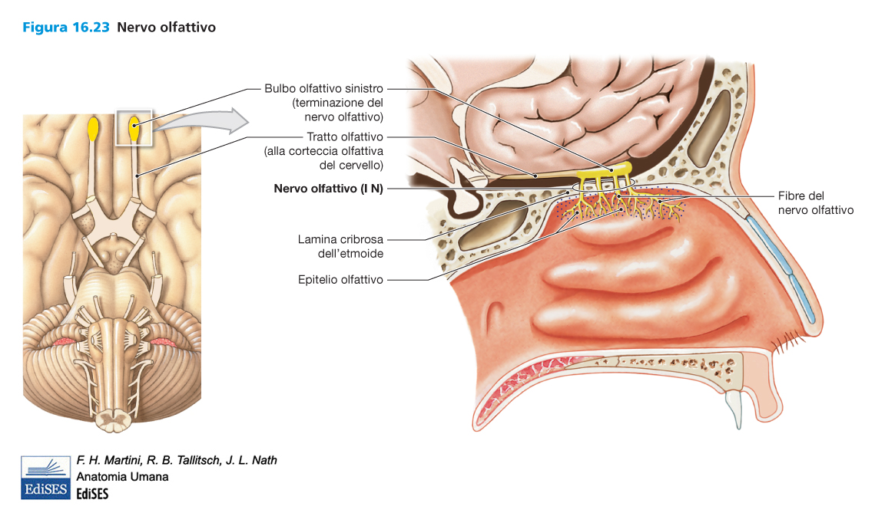

Slide 32
BASI MORFO-FUNZIONALI dei NERVI CRANICI
I Paio NERVO OLFATTIVO: Fibre Afferenti Viscerali Speciali - Sensoriali (OLFATTO)

Slide 33
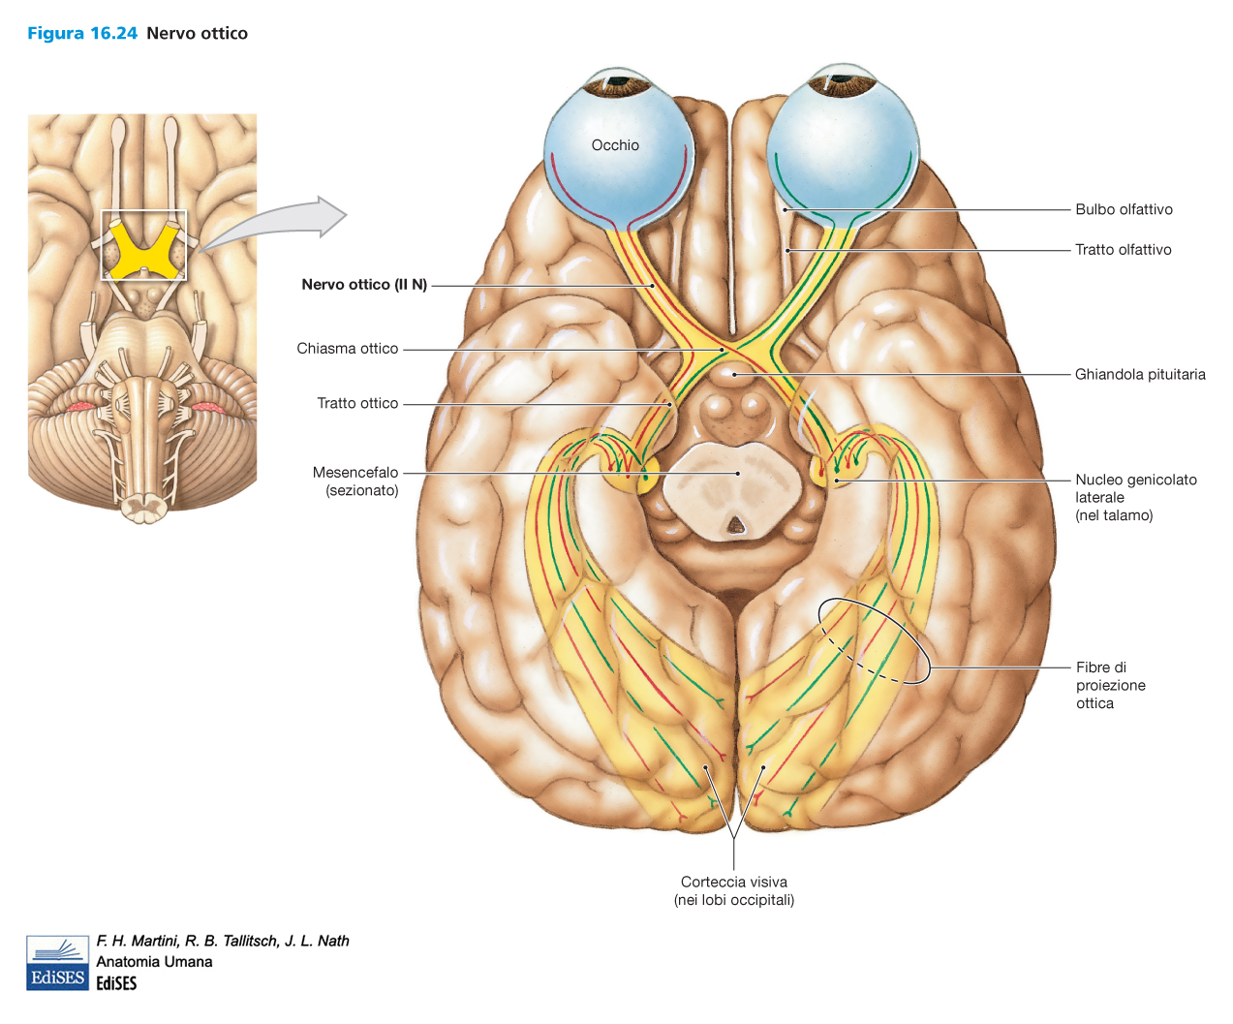

Slide 34
BASI MORFO-FUNZIONALI dei NERVI CRANICI
II Paio NERVO OTTICO: Fibre Afferenti Somatiche Speciali - Sensoriali (VISTA)

Slide 35
NERVO OLFATTIVO (1° Paio) NERVO OTTICO (2° Paio)

Slide 36
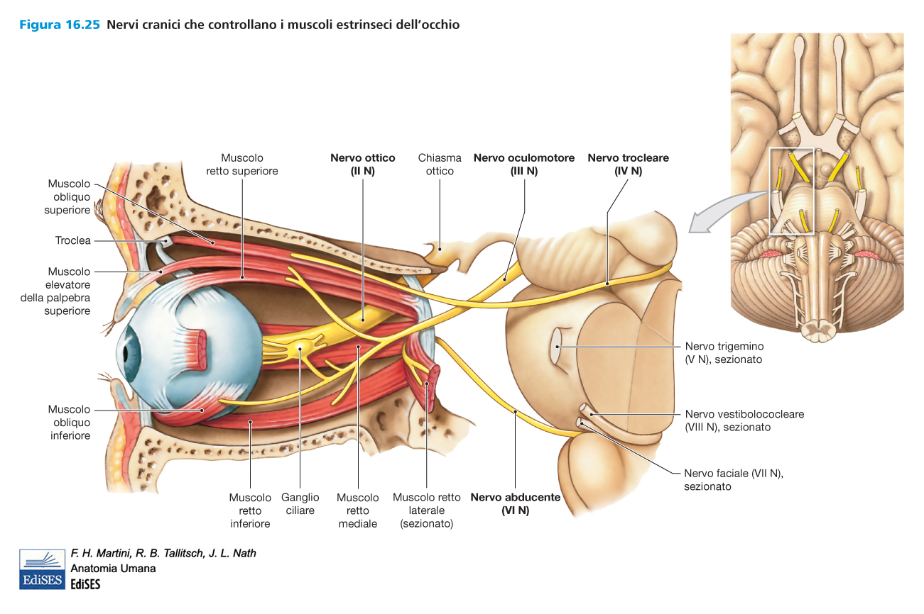

Slide 37
BASI MORFO-FUNZIONALI dei NERVI CRANICI
III Paio (OCULOMOTORE COMUNE), IV (TROCLEARE) e VI (ABDUCENTE): Fibre Efferenti Somatiche Generali (MUSCOLI ESTRINSECI dell’ OCCHIO)
III Paio anche Fibre Efferenti Viscerali
Generali (Parasimpatico per RESTRINGIMENTO della PUPILLA-MIOSI, ACCOMODAZIONE del CRISTALLINO tramite il MUSCOLO CILIARE)

Slide 38
NERVI OCULOMOTORI
(3° Paio - Oculomotore Comune,
4° Paio – Trocleare,
6° Paio - Abducente)

Slide 39
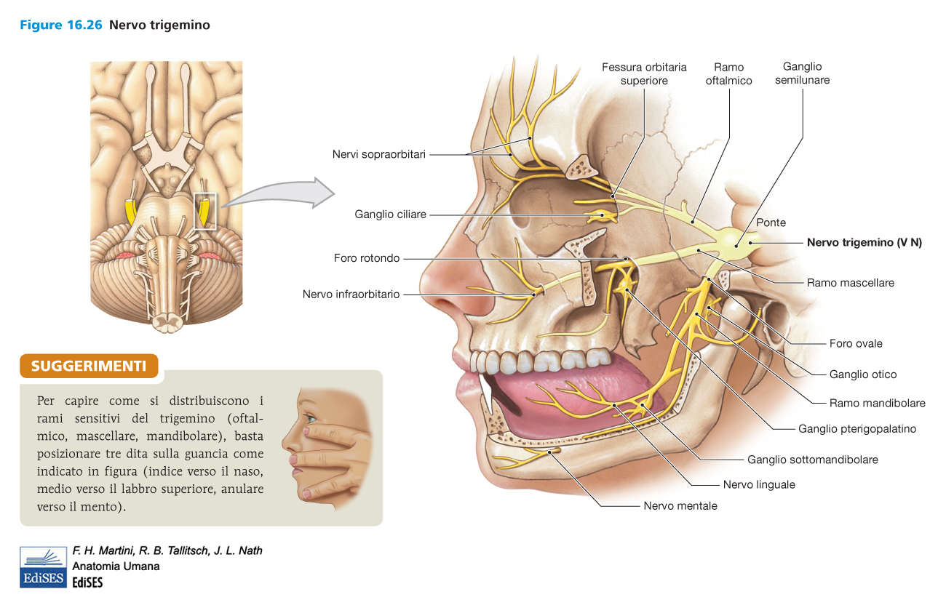

Slide 40
BASI MORFO-FUNZIONALI dei NERVI CRANICI
V Paio (TRIGEMINO), con 3 Branche (1a-Oftalmica, 2a-Mascellare, 3a-Mandibolare) a partire dal Ganglio Trigeminale di Gasser:
- Fibre Afferenti Somatiche Generali - Sensitive
- Fibre Efferenti Viscerali Generali (di
competenza dei Nervi Intermedio del VII
Paio-Faciale e del IX Paio-Glossofaringeo per
Ghiandole SALIVARI MAGGIORI e
LACRIMALI)
- Fibre Efferenti Viscerali Speciali per MUSCOLI
MASTICATORI (Striati Scheletrici)

Slide 41
NERVO TRIGEMINO (5° Paio)
1a Branca – Nervo Oftalmico,
2a Branca – Nervo Mascellare,
3a Branca – Nervo Mandibolare

Slide 42
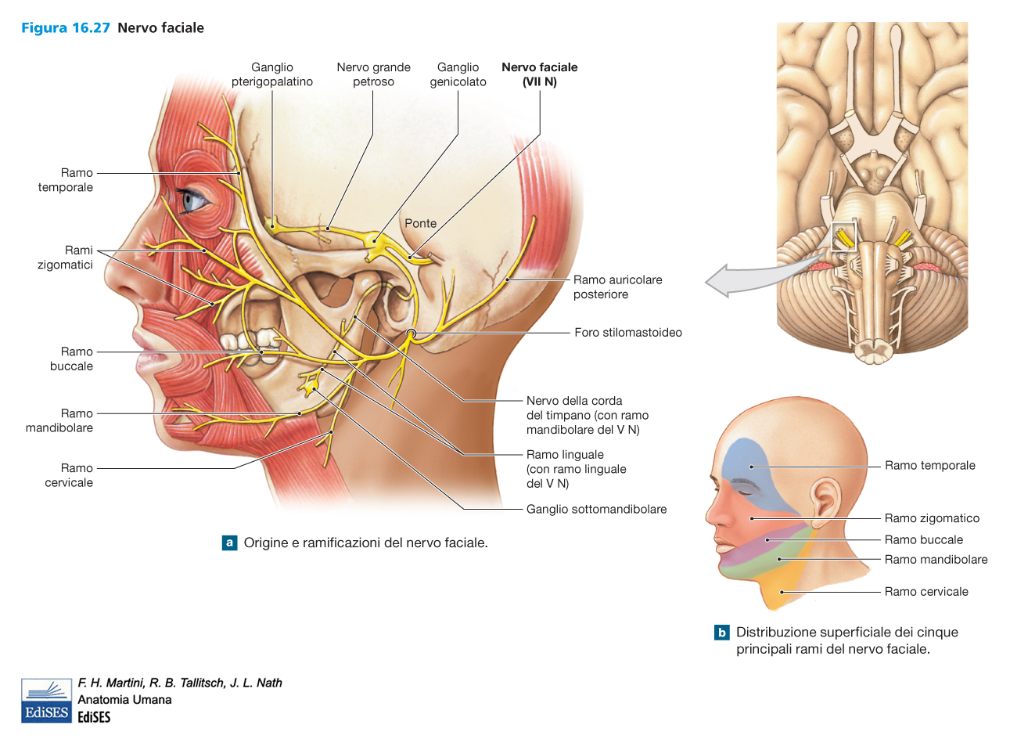

Slide 43
BASI MORFO-FUNZIONALI dei NERVI CRANICI
VII Paio NERVO FACIALE e NERVO INTERMEDIO (o Intermediario di Wrisberg):
Fibre Efferenti Viscerali Speciali (Muscoli MIMICI)
Fibre Efferenti Viscerali Generali (Ghiandole SALIVARI e LACRIMALI)
Fibre Afferenti Viscerali Speciali (GUSTO)

Slide 44
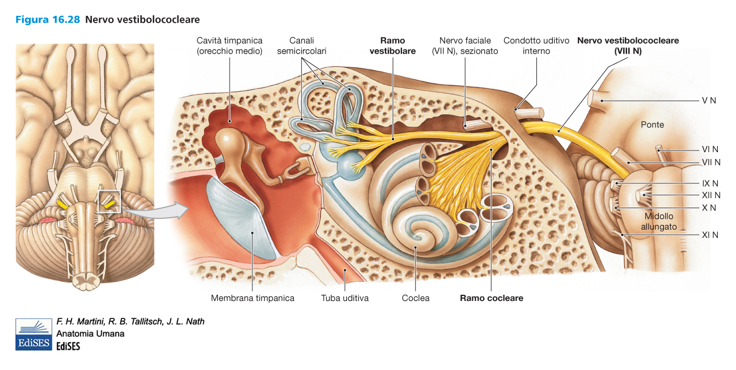

Slide 45
BASI MORFO-FUNZIONALI dei NERVI CRANICI
VIII Paio NERVO ACUSTICO (Stato-Acustico, Vestibolo-Cocleare)
- Branca Cocleare (UDITO)
- Branca Vestibolare (EQUILIBRIO):
- Fibre Afferenti Somatiche Speciali –
Sensoriali

Slide 46
NERVO FACIALE e INTEMEDIO (7° Paio) NERVO ACUSTICO
(8° Paio – Branca Cocleare
8° Paio – Branca Vestibolare)

Slide 47
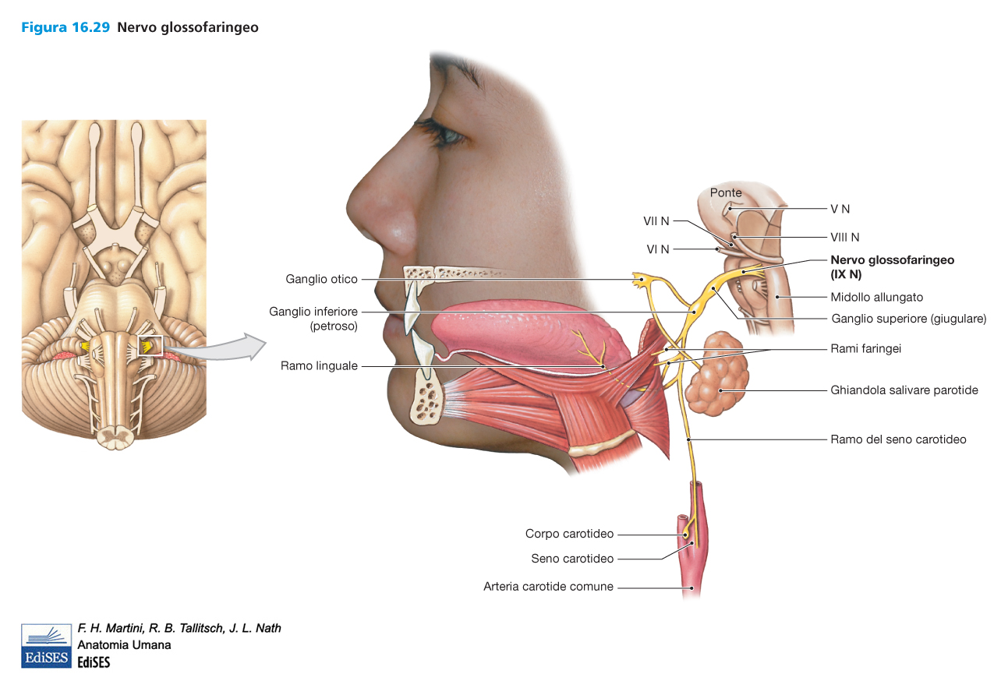

Slide 48
BASI MORFO-FUNZIONALI dei NERVI CRANICI
IX Paio NERVO GLOSSOFARINGEO:
Fibre Afferenti Somatiche Generali - Sensitive
Fibre Afferenti Viscerali Generali (da GLOMO e SENO CAROTIDEO – Pressione Sanguigna e p0₂ / pCO₂ )
Fibre Afferenti Viscerali Speciali – Sensoriali (GUSTO)
Fibre Efferenti Viscerali Generali Parasimpatiche (Ghiandole SALIVARI)
Fibre Efferenti Viscerali Speciali (Plesso Faringeo con X e XI per i Muscoli FARINGEI)

Slide 49
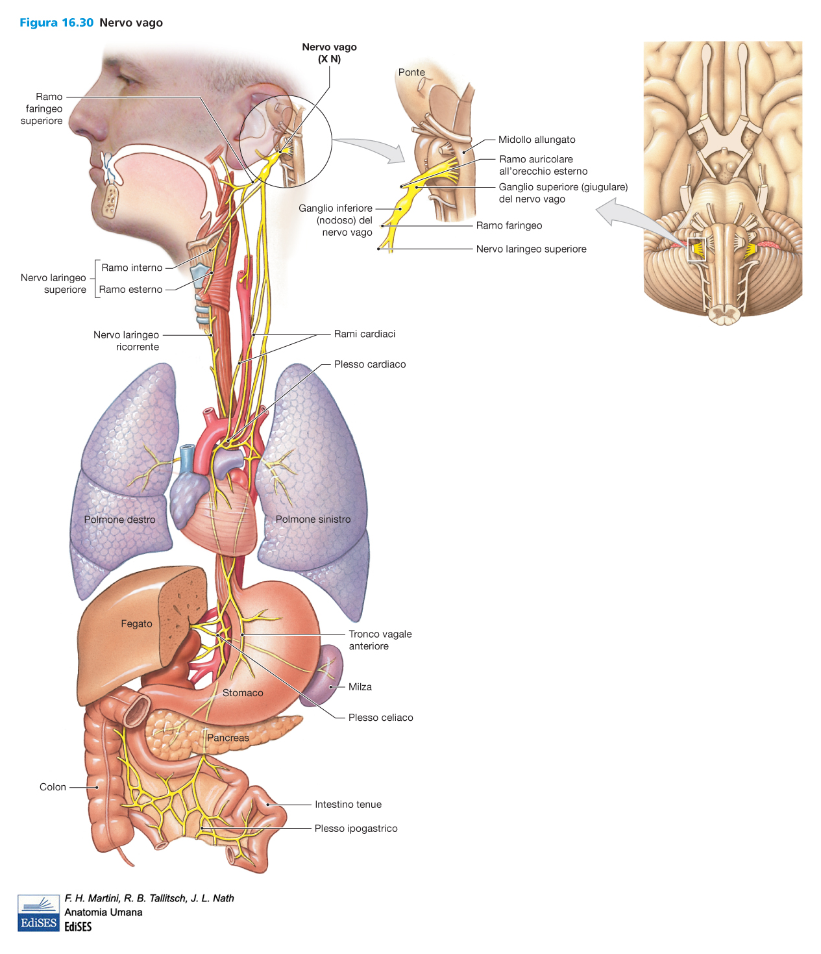

Slide 50
BASI MORFO-FUNZIONALI dei NERVI CRANICI
X Paio NERVO VAGO:
Fibre Afferenti Somatiche Generali
Fibre Afferenti Viscerali Generali (Glomo e Seno Aortico per Pressione Sanguigna e pO₂ / pCO₂ )
Fibre Afferenti Viscerali Speciali - Sensoriali (GUSTO)
Fibre Efferenti Viscerali Generali
Fibre Efferenti Viscerali Speciali (Muscoli LARINGEI, con Nervi LARINGEI, e Plesso Faringeo con IX e XI per i Muscoli FARINGEI)

Slide 51
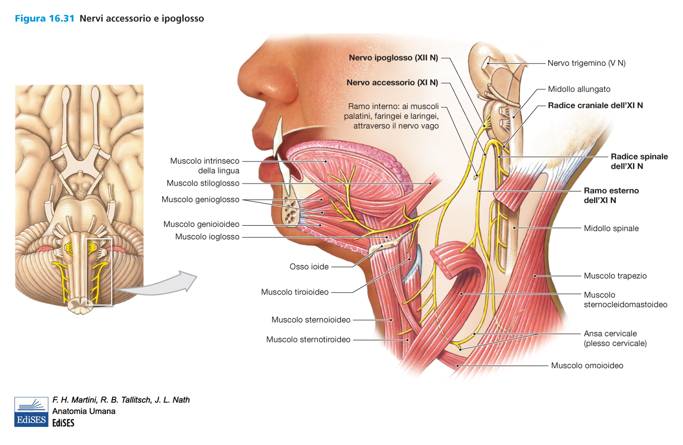

Slide 52
BASI MORFO-FUNZIONALI dei NERVI CRANICI
XI Paio NERVO ACCESSORIO:
Fibre Efferenti Somatiche Generali
Fibre Efferenti Viscerali Speciali (Plesso Faringeo con IX e X per i Muscoli FARINGEI)
XII Paio NERVO IPOGLOSSO:
Fibre Efferenti Somatiche Generali (Muscoli INTRINSECI ed ESTRINSECI della LINGUA)
Anastomosi con NERVI SPINALI C2 e C3 per Innervazione MUSCOLI IOIDEI

Slide 53
NERVO GLOSSOFARINGEO ( 9° Paio)
NERVO VAGO (10° Paio)
NERVO ACCESSORIO (11° Paio)
NERVO IPOGLOSSO (12° Paio)

Slide 54
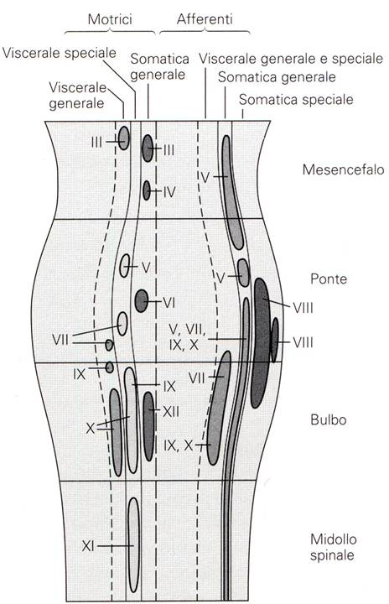
SPECIFICHE DEFINIZIONI FUNZIONALI RELATIVE AI NERVI ENCEFALICI dal 3° al 12°
IX

Slide 55
